Slide 1
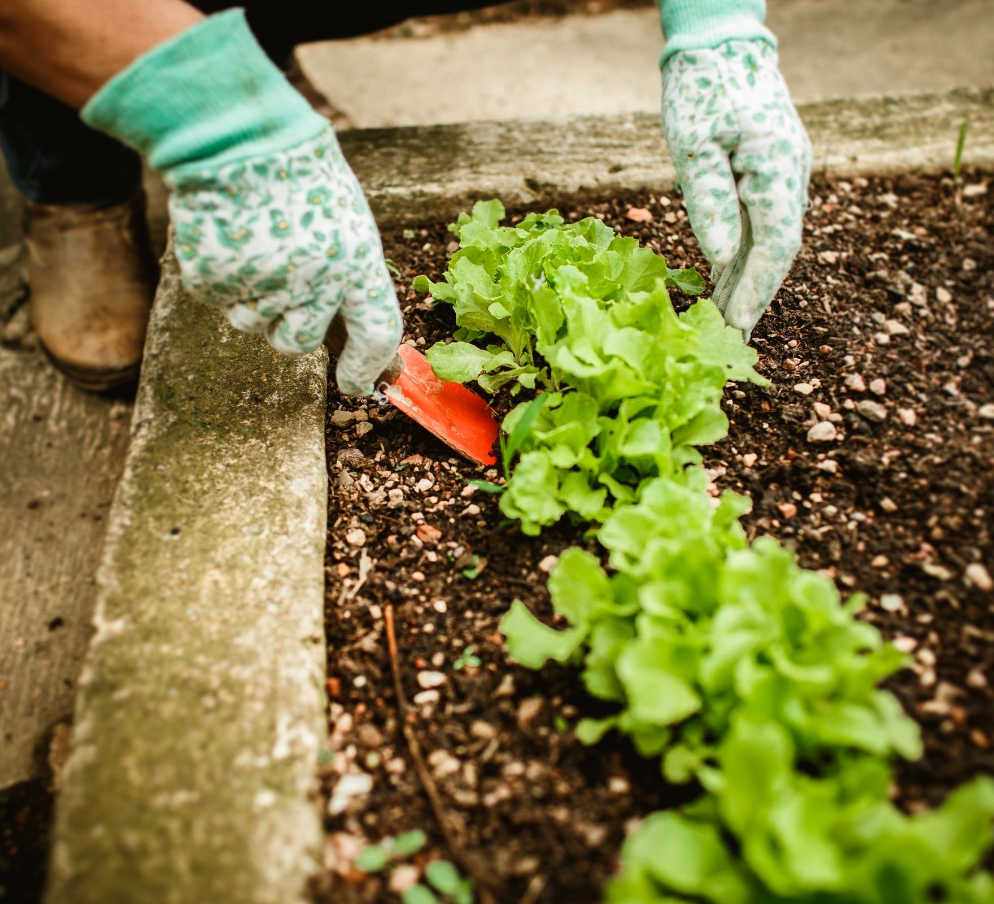
PROPOSAL PROGRAM KOMUNITAS RT/RW
Integration Farmer
Sampah Jadi Berkah, Halaman Jadi Kebun
Kemitraan Komunitas Urban Farming: Sampah Organik menjadi Kompos & Sayur Segar di Halaman Rumah
Proposal Program Komunitas | Oktober 2026
Diajukan melalui musyawarah warga untuk persetujuan anggaran dan dukungan program
Notes:
Sapa warga dengan hangat. Perkenalkan nama program dan taglinenya: satu kalimat yang mudah diingat - sampah dapur tidak lagi dibuang, tapi menjadi berkah; halaman rumah yang tadinya kosong menjadi kebun. Sebutkan bahwa proposal ini diajukan melalui musyawarah warga.

Slide 2
Ringkasan Program dalam Satu Layar
40%
Rp5,4 jt
Rp1,7 jt
Sampah nasional adalah sisa makanan yang bisa jadi kompos (SIPSN, 2025)
Rata-rata belanja sayur per keluarga setiap tahun
Modal awal program untuk 10-20 KK - lebih murah dari belanja sayur 4 bulan
Masalah: sampah dapur menumpuk, sayur makin mahal
Solusi: kompos dari sampah, sayur dari halaman
Permintaan: persetujuan program + dukungan anggaran awal
Proposal Program Integration Farmer | RT/RW
2
Notes:
Slide ini adalah slide terpenting. Jika warga hanya mengingat satu hal, inilah yang harus mereka ingat: sampah kita hampir 40% adalah sisa makanan yang bisa diubah jadi kompos; keluarga kita menghabiskan Rp5,4 juta per tahun hanya untuk belanja sayur; dan modal awal program ini cuma Rp1,7 juta untuk 10-20 KK. Yang kami minta hari ini: persetujuan warga dan dukungan anggaran awal.

Slide 3
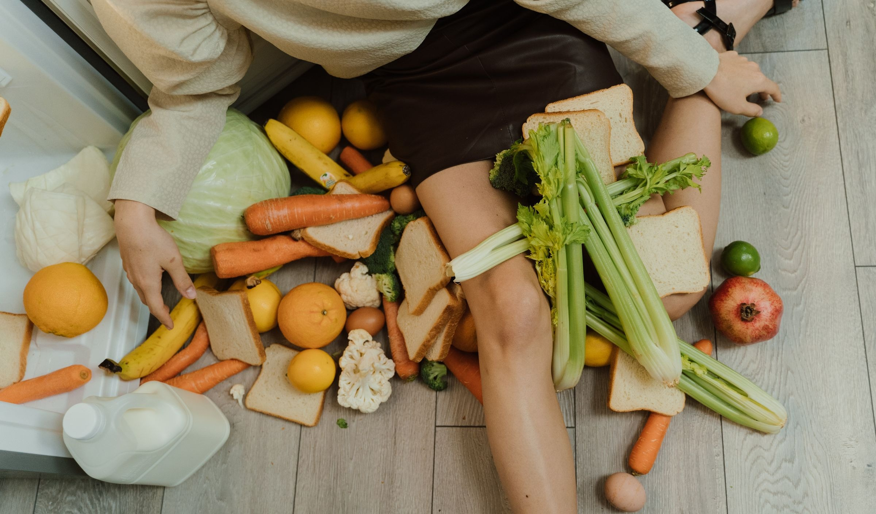
Sampah Dapur Kita: Dibuang, Padahal Berharga
• Sisa makanan = 40% dari sampah nasional
• 32,8 juta ton sampah Indonesia per tahun (2024)
• Hanya 39% sampah dikelola secara layak
• 1 komposter rumah turunkan sampah 21-42%
• Sampah organik di TPA memicu gas metana
32,8 jt ton
timbulan sampah nasional 2024
39%
sampah dikelola layak
Proposal Program Integration Farmer | RT/RW
3
Notes:
Setiap pagi kita buang sisa sayur, kulit buah, dan ampas nasi ke kantong sampah. Data SIPSN 2024: Indonesia menghasilkan 32,8 juta ton sampah per tahun dan hampir 40% di antaranya sisa makanan - bahan yang seharusnya bisa dikomposkan. Kenyataannya hanya 39% sampah dikelola secara layak. Satu komposter rumah saja bisa mengurangi timbulan sampah keluarga 21-42%. Sampah organik yang menumpuk di TPA juga melepas metana, gas pemanas bumi. Artinya: memilah sampah dapur hari ini adalah tindakan paling murah dan paling berguna bagi lingkungan kita.

Slide 4
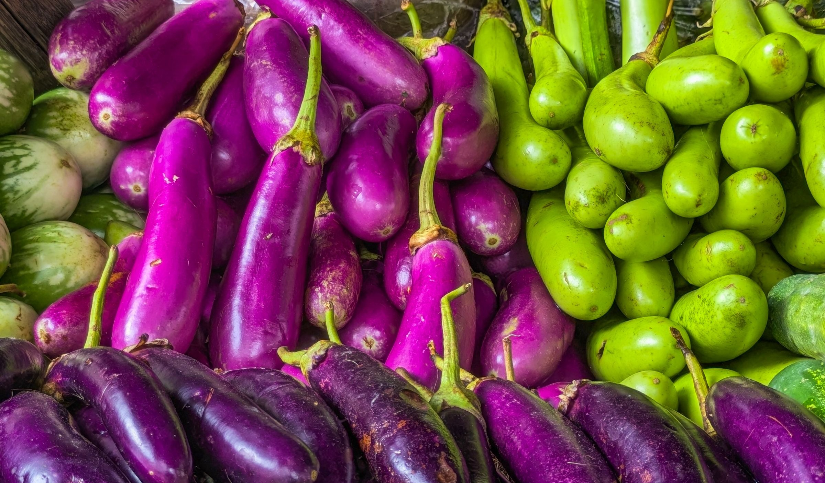
Sayur & Bumbu Mahal, Belanja Menyiksa
• Cabai rawit pernah tembus Rp130.000/kg (2026)
• Bawang merah menembus Rp42.000-65.000/kg
• Bayam melonjak 3-4x lipat saat cuaca buruk
• Belanja sayur: Rp450.000/bulan = Rp5,4 juta/tahun
• Harga fluktuatif, sulit diprediksi warga
Rp130.000
puncak harga cabai rawit per kg (2026)
Rp5,4 jt
belanja sayur per keluarga/tahun
Proposal Program Integration Farmer | RT/RW
4
Notes:
Lalu masalah kedua: harga. Cabai rawit pernah menyentuh Rp130.000 per kg, bawang merah menembus Rp42.000-65.000 per kg, dan sayur seperti bayam bisa naik 3-4 kali lipat saat cuaca buruk. Rata-rata keluarga menghabiskan Rp15.000 per hari untuk sayur, atau setara Rp5,4 juta per tahun. Harga ini fluktuatif dan sulit diprediksi. Padahal, sebagian besar sayur dan bumbu itu bisa kita tanam sendiri di halaman rumah dengan perawatan sederhana.

Slide 5
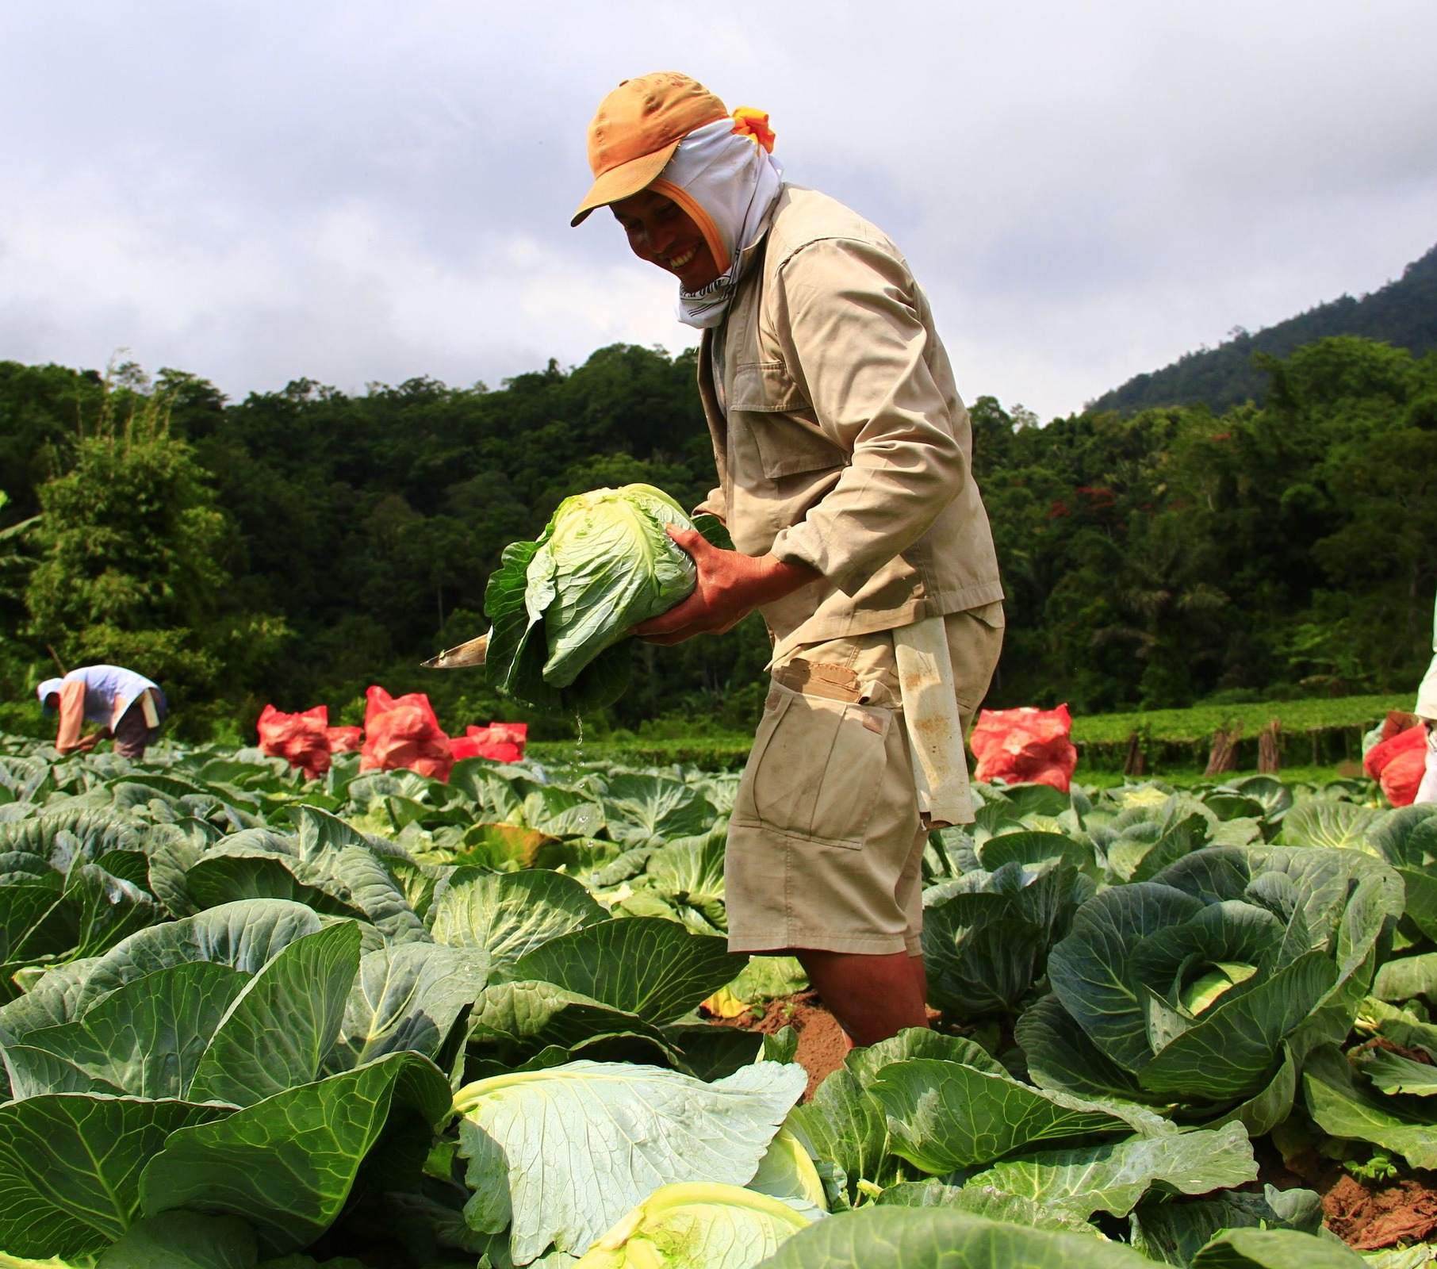
Satu Solusi, Dua Masalah Terpecahkan
Integration Farmer: kemitraan warga untuk urban farming berbasis sampah organik
• Sampah organik diolah menjadi kompos di rumah
• Kompos menyuburkan sayur & bumbu dapur
• Ditanam di halaman rumah atau lahan komunal
• Model inti-plasma sederhana ala komunitas
• Hasil panen untuk konsumsi & dijual warga
Proposal Program Integration Farmer | RT/RW
5
Notes:
Inilah gagasan program Integration Farmer. Kita satukan dua masalah dalam satu solusi: sampah dapur diolah menjadi kompos, kompos dipakai untuk menyuburkan sayur dan bumbu dapur, dan tanamannya kita letakkan di halaman rumah masing-masing atau lahan komunal RW. Kemitraannya sederhana - meniru pola inti-plasma: ada kelompok penggerak yang menyediakan alat dan pelatihan, dan ada KK peserta yang merawat tanaman di rumahnya. Hasil panen dinikmati keluarga dan sebagian dijual untuk kas bersama.

Slide 6
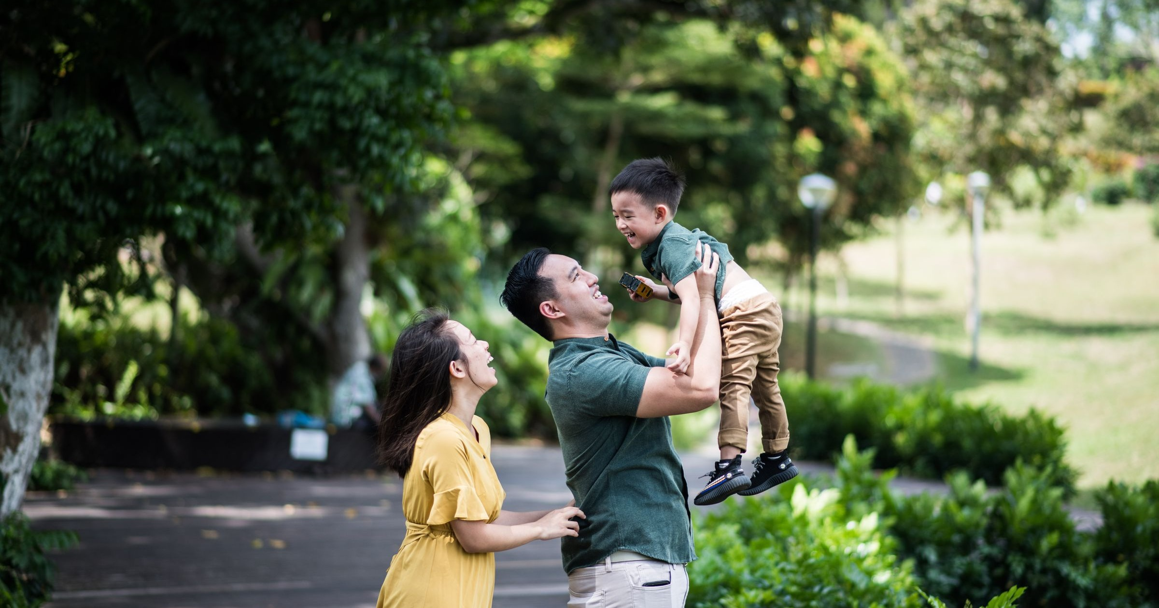


Tiga Tujuan, Tiga Manfaat Langsung
Sosial
Ekonomi
Lingkungan
• Kebersamaan & gotong royong
• Musyawarah rutin tiap bulan
• Kohosi warga makin kuat
• Hemat hingga Rp2,7 jt/tahun/KK
• Panen sayur sendiri
• Peluang jual ke warga
• Sampah turun 21-42%
• Bebas bau & asap bakar
• Halaman hijau & sejuk
Proposal Program Integration Farmer | RT/RW
6
Notes:
Tujuan program ini bertingkat tiga. Sosial: kebersamaan warga - gotong royong, musyawarah rutin, dan hubungan tetangga yang makin akrab. Ekonomi: hemat pengeluaran - jika separuh kebutuhan sayur kita panen sendiri, keluarga bisa menghemat hingga Rp2,7 juta per tahun, ditambah peluang menjual kelebihan panen. Lingkungan: sampah rumah tangga turun 21-42%, halaman menjadi hijau dan sejuk, dan tidak ada lagi sampah yang dibakar atau bau di sekitar rumah.

Slide 7
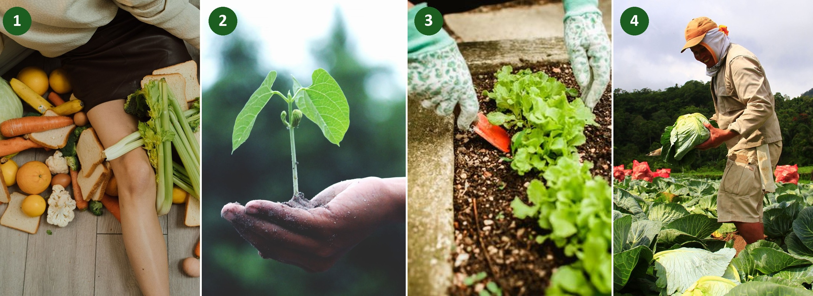
Mekanisme Kerja: Siklus Integration Farmer
1. Kumpulkan sampah dapur setiap hari
2. Komposkan 30-45 hari sampai matang
3. Tanam sayur & bumbu dengan kompos
4. Panen, nikmati, jual - sisanya ulangi
Proposal Program Integration Farmer | RT/RW
7
Notes:
Cara kerjanya sangat sederhana dalam empat langkah. Pertama, kumpulkan sampah dapur - sisa sayur, kulit buah, ampas nasi - setiap hari di wadah komposter. Kedua, biarkan terkompos selama 30-45 hari sampai matang; hasilnya pupuk kompos gratis. Ketiga, gunakan kompos untuk menanam sayur dan bumbu di halaman atau bedeng. Keempat, panen - sebagian untuk konsumsi keluarga, kelebihannya dijual ke warga. Proses berulang terus: makin banyak sampah, makin banyak kompos, makin banyak panen.

Slide 8
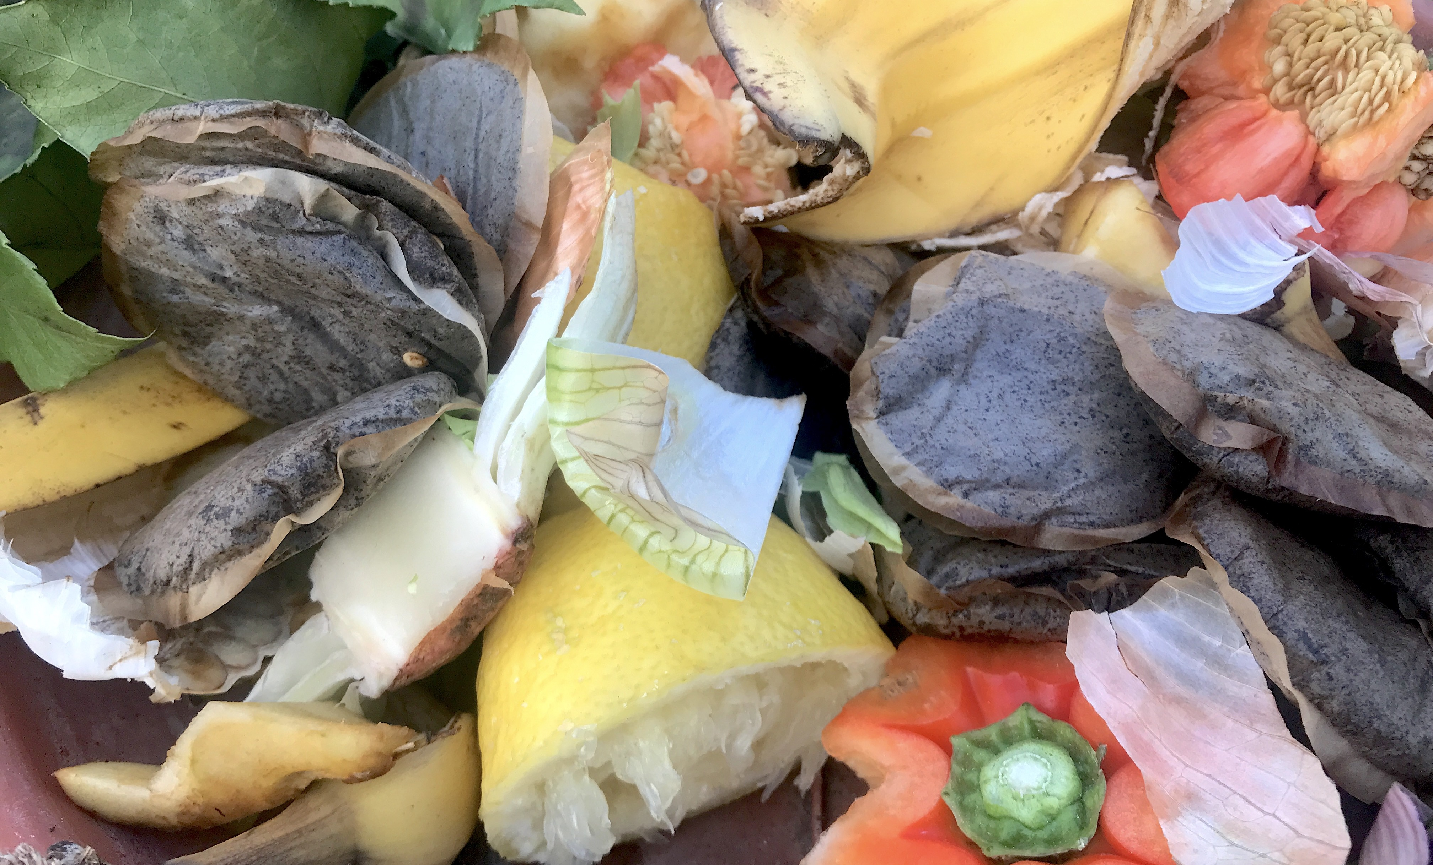
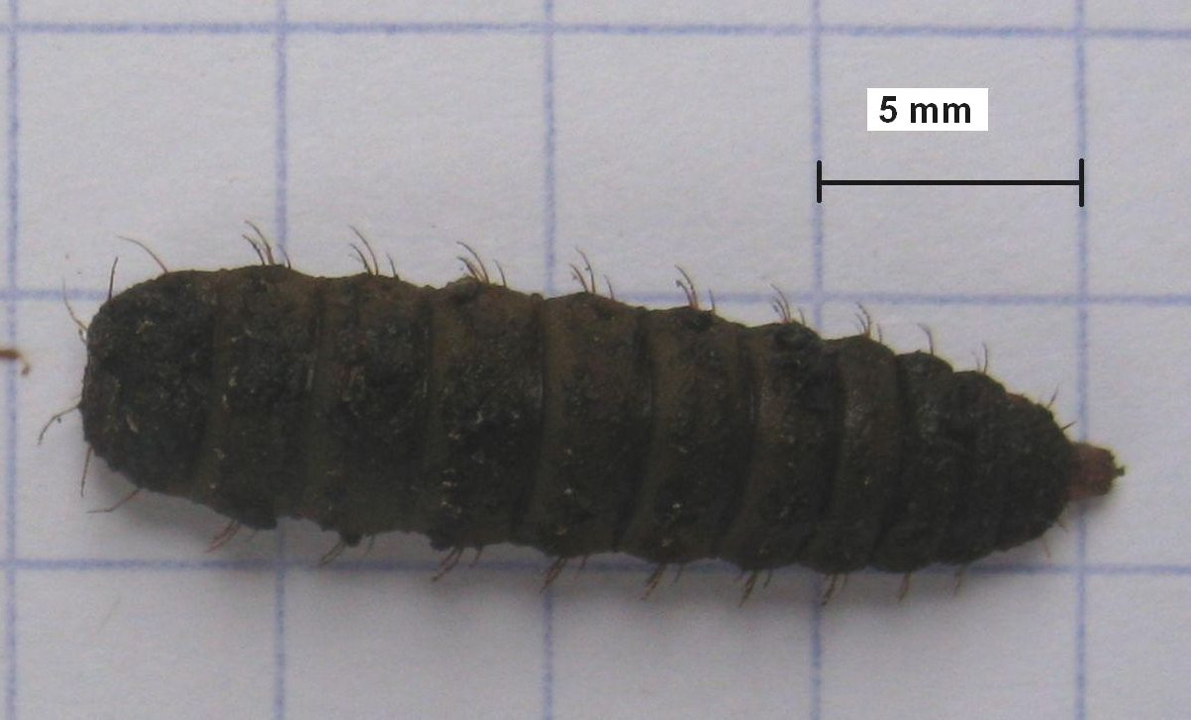
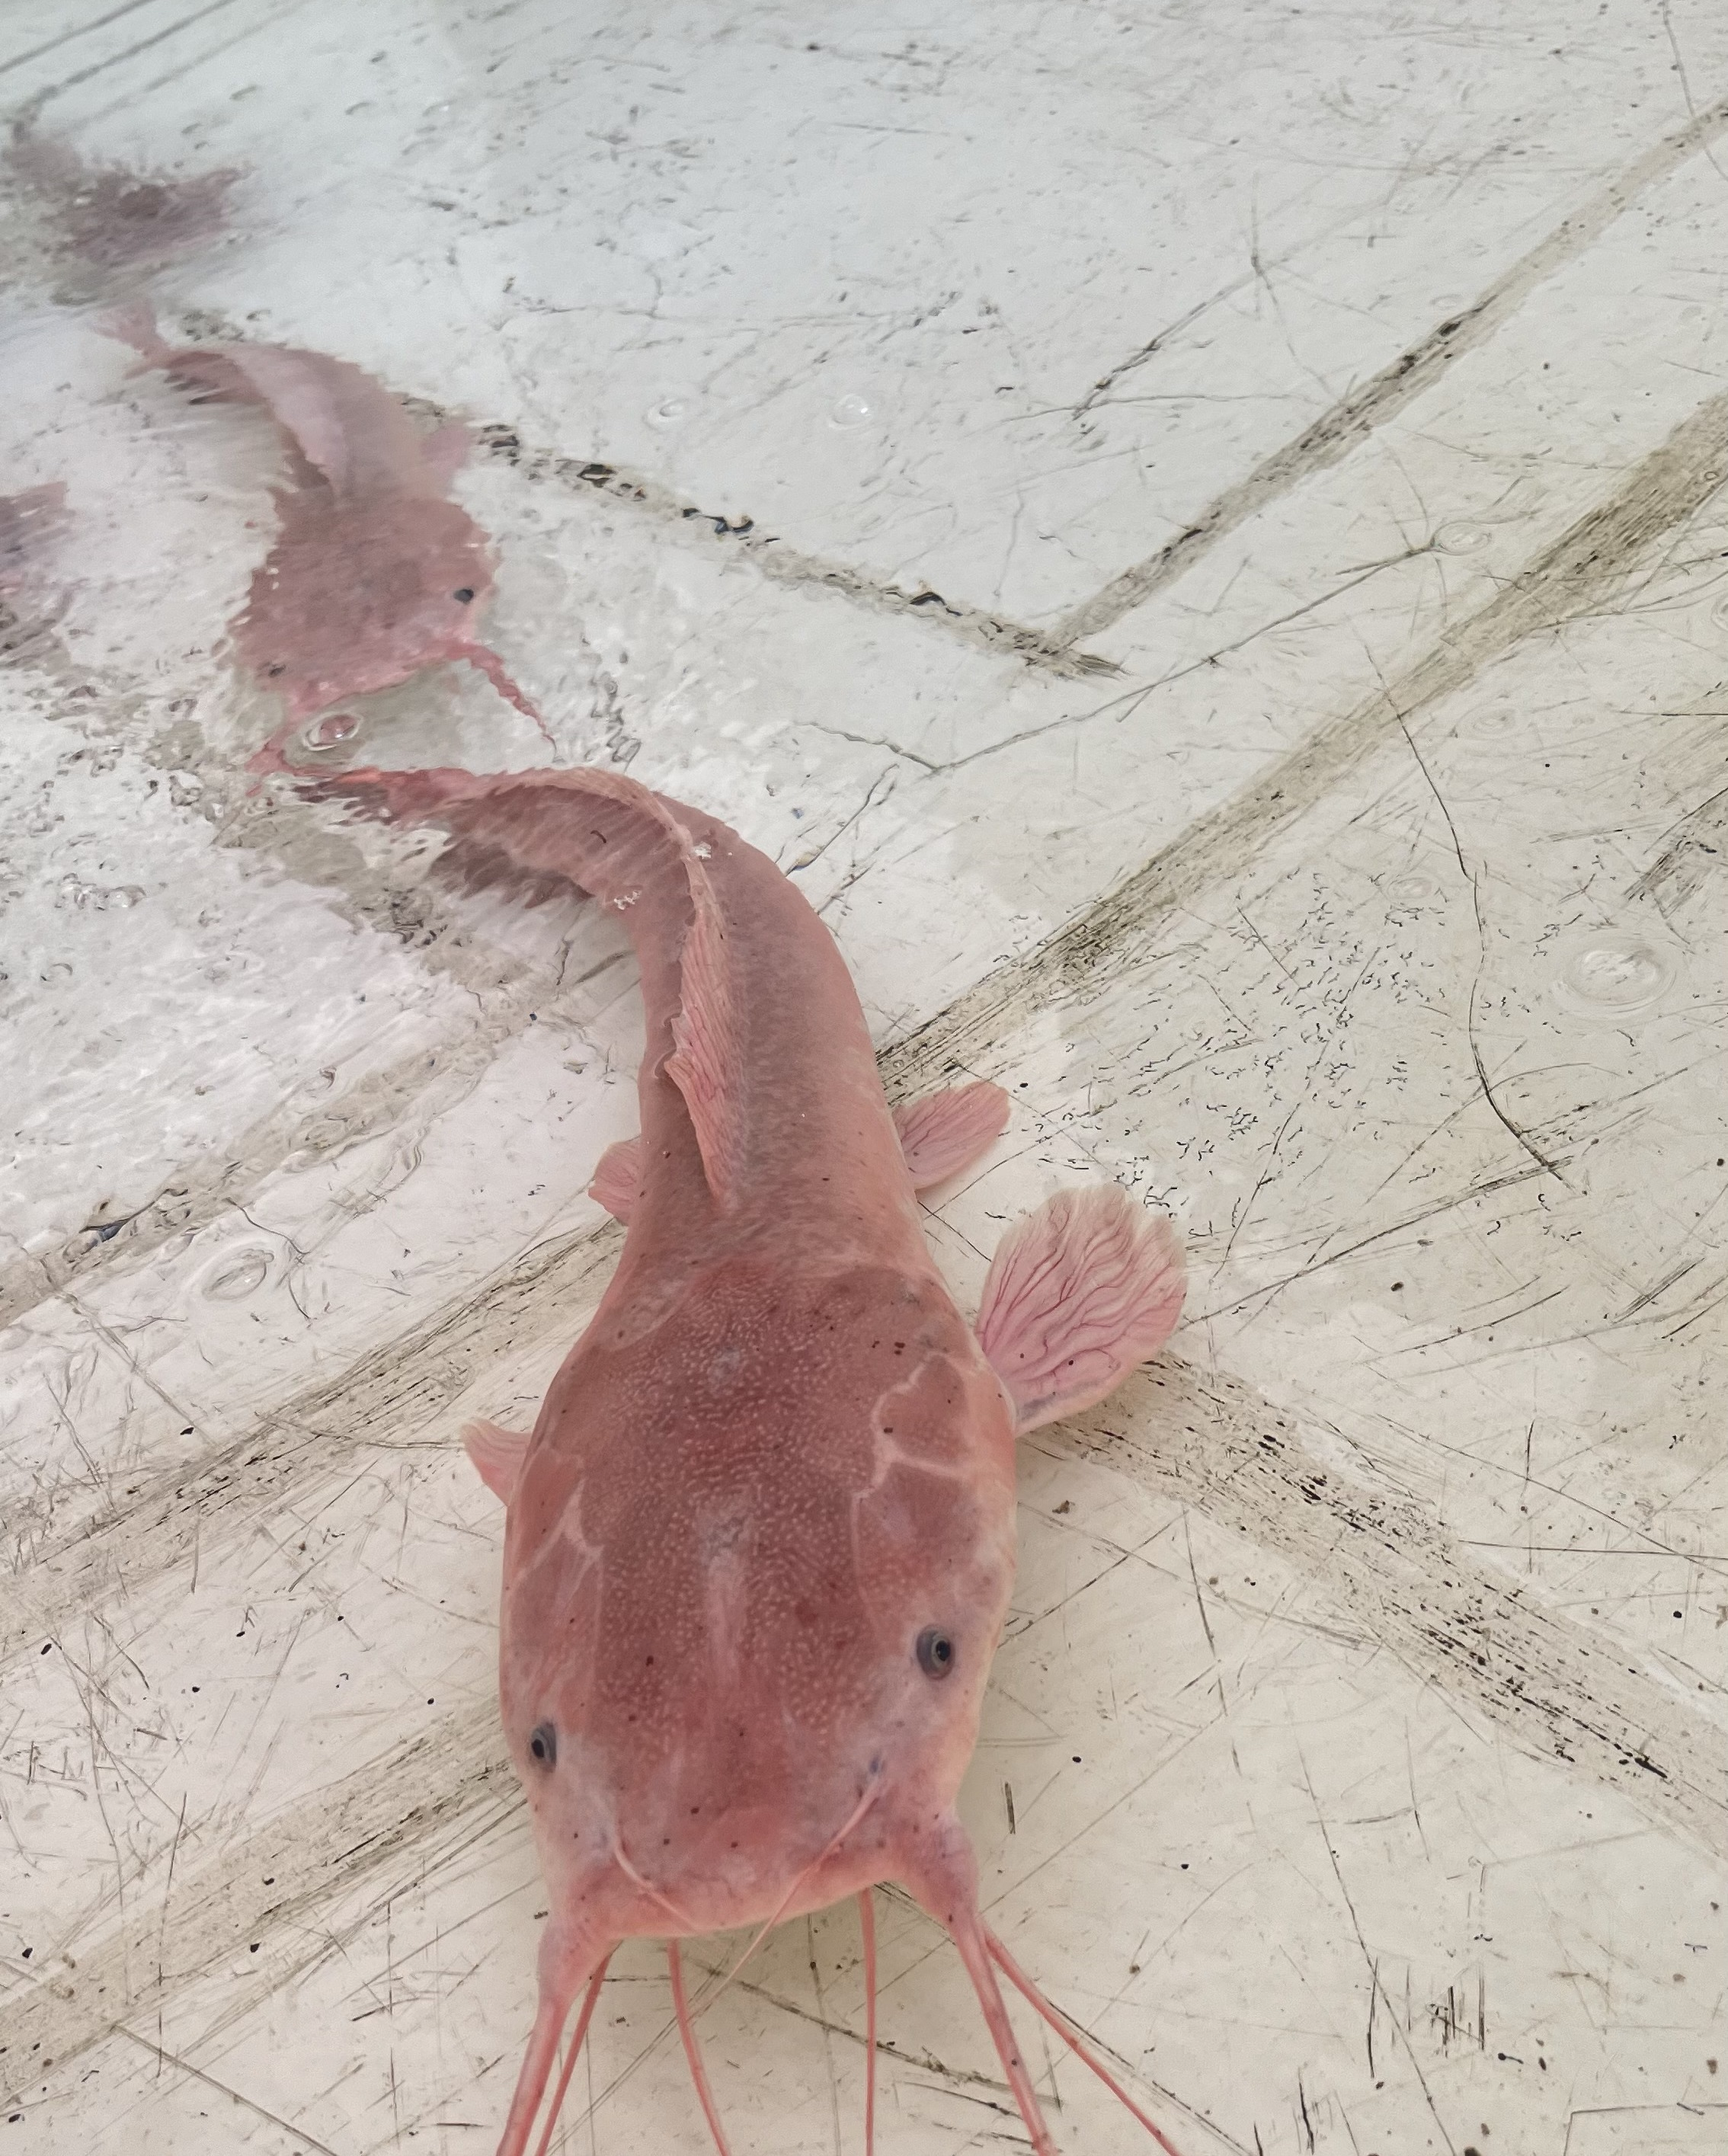
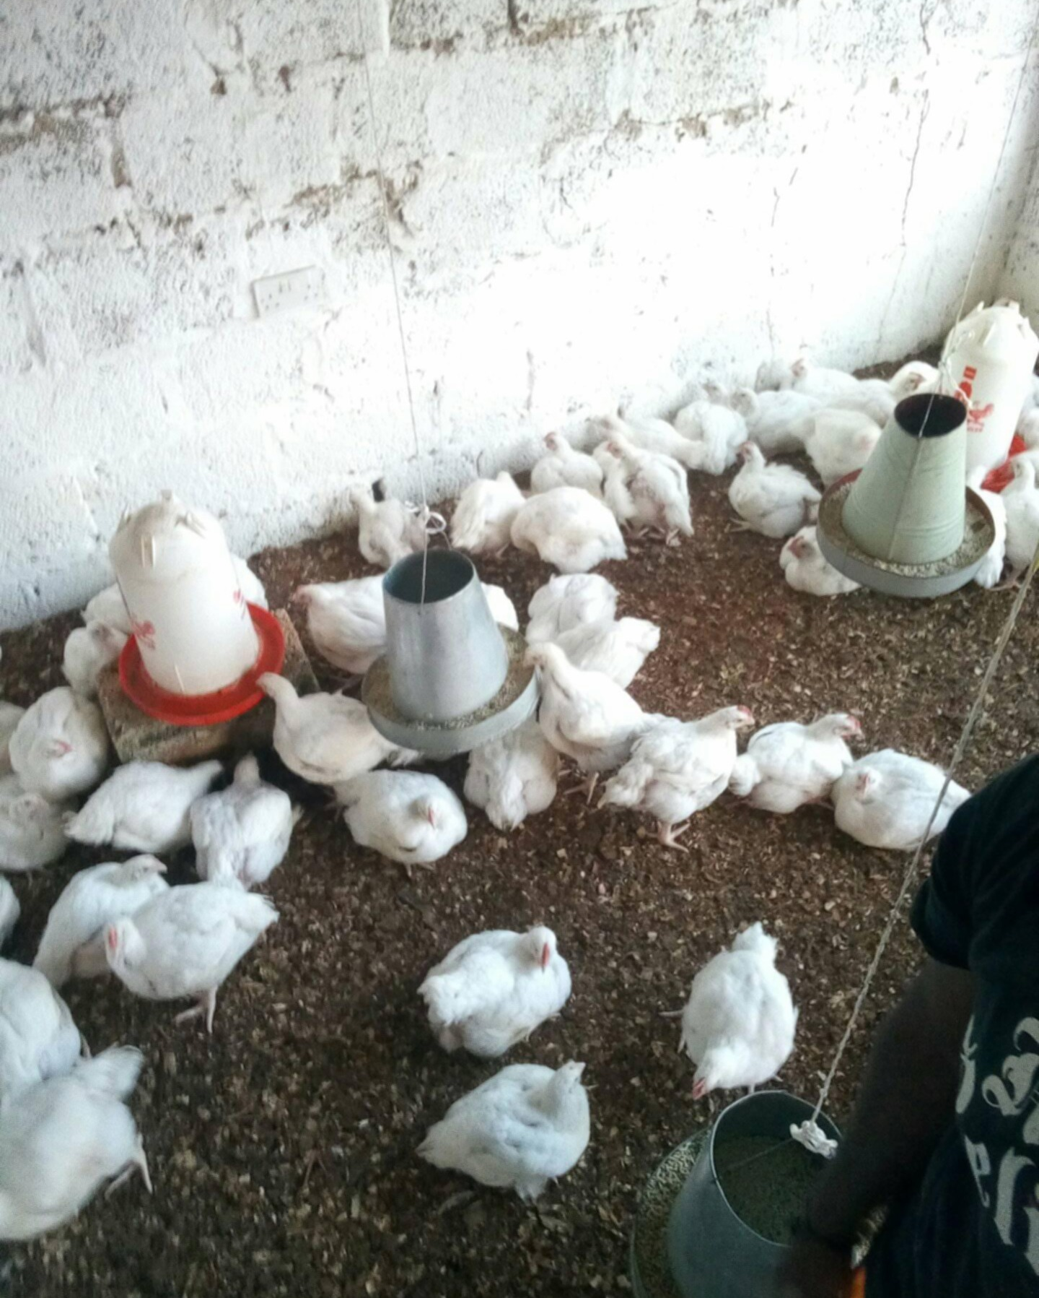
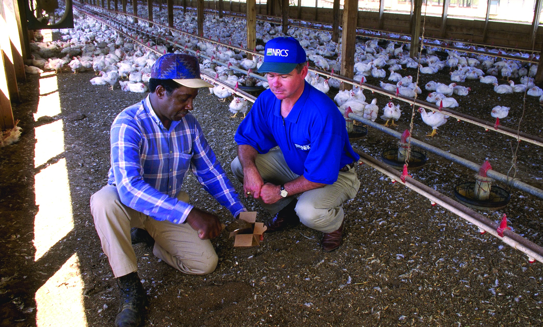
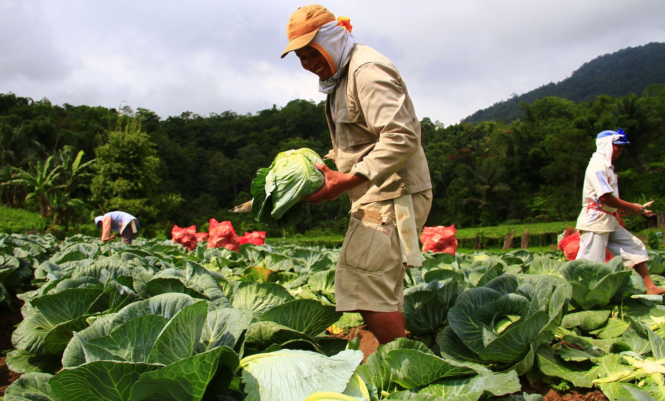
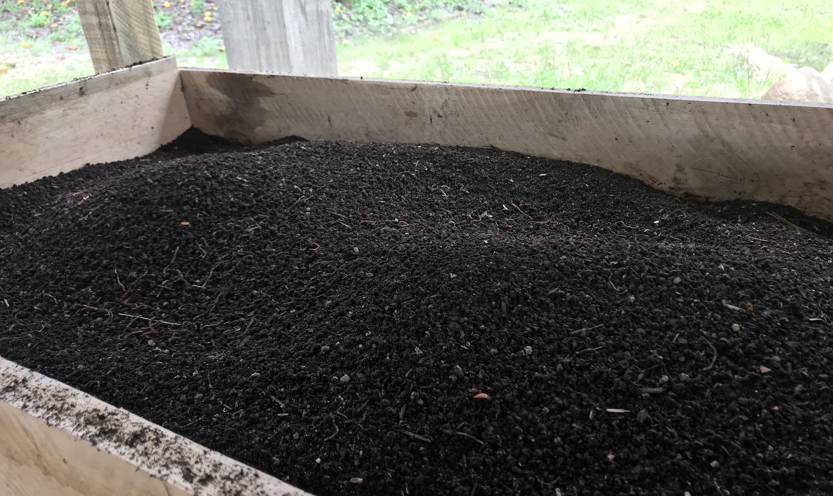
MEKANISME KERJA 2
Sisa Dapur Jadi Pakan dan Pupuk lewat Maggot BSF
Magot Black Soldier Fly (Hermetia illucens) mengubah sisa dapur menjadi pakan dan pupuk.
1
2
3
4
5
Sisa Dapur
Maggot BSF
Pakan Lele & Ayam
Kotoran Jadi Pupuk
Panen Tanaman
Sisa makan, kulit buah, dan ampas dikumpulkan setiap hari di wadah terpisah.
Larva BSF memakan sisa organik, dipanen umur 14-18 hari sebelum berubah jadi pupa.
Maggot protein 30-45% menggantikan sebagian pakan lele dan ayam di kolam dan kandang.
Kotoran lele dan ayam dikomposkan, lalu dipakai sebagai pupuk untuk bedeng sayur.
Hasil panen: sebagian untuk keluarga, sisanya dijual ke warga.
SIKLUS BERULANG - panen untuk keluarga dan dijual, limbah organik kembali menjadi maggot baru
PRODUK SAMPING: FRASS (RESIDU MAGGOT)
ANGKA KUNCI MEKANISME BSF
Residu maggot yang langsung bisa dipakai sebagai pupuk organik bagi bedeng, tanpa menunggu proses pengomposan panjang seperti proses kompos klasik.
Siklus hidup BSF 40-43 hari (telur → larva → pupa → lalat)
Protein maggot 30-45% - bahan pakan lele & ayam
Frass: NPK >2%, C-organik >15%, C/N <25, pH 4-9
Sumber data: pusluh.bp2sdm.kehutanan.go.id & ejournal.unib.ac.id | Foto: Wikimedia Commons (CC BY-SA / PD USDA NRCS)
Proposal Program Integration Farmer | RT/RW
8
Notes:
Mekanisme kedua ini memberi nilai tambah pada sisa dapur: tidak hanya dikompos, tetapi diubah menjadi protein hewan. Alurnya: satu, warga mengumpulkan sisa makan, kulit buah, dan ampas di wadah terpisah dari sampah biasa. Dua, larva Black Soldier Fly atau BSF dipelihara dalam wadah biokonversi dan memakan sisa organik tersebut; larva ditelihara sekitar 14-18 hari lalu dipanen saat masih aktif dan berukuran penuh, sebelum berubah menjadi pupa. Tiga, maggot hasil panen memiliki kandungan protein 30-45% sehingga sangat cocok menggantikan sebagian pakan lele dan ayam, dan biayapembelian pakan bisa ditekan. Empat, kotoran lele dan ayam yang sudah terkumpul dikomposkan terlebih dahulu, lalu disebar ke bedeng sayur dan bumbu. Lima, hasil panen dibelah untuk kebutuhan keluarga dan sisanya dijual, sementara limbah organiknya kembali ke siklus. Catatan: residu maggot atau frass juga langsung dapat dipakai sebagai pupuk, sehingga dari satu wadah biokonversi kita memperoleh dua produk, namely pakan dan pupuk. Kredit foto: m2_sisa_dapur: 2021-07-23 biowaste 01.jpg - Achim Raschka - CC BY-SA 4.0 | m2_maggot: Hermetia Illucens (Larve sixieme stade) - Cricoidus - CC BY-SA 3.0 | m2_lele: POISSON CLARIAS.jpg - Hopeballa - CC BY-SA 4.0 | m2_ayam: Broiler Chickens 003 - Icem4k - CC BY-SA 4.0 | m2_kotoran: NRCSSC97008 South Carolina (NRCS Photo Gallery) - USDA NRCS - Public domain | m2_frass: Sifted vermicompost vermicast - Renatotcm - CC BY-SA 4.0 | m2_panen: Assets internal proyek.

Slide 9

Skema Kemitraan Inti-Plasma Sederhana
INTI - Penggerak (Pengurus/Pemuda RT)
PLASMA - KK Peserta (10-20 KK)
• Sediakan komposter & alat bersama
• Kelola kas program & pengadaan bibit
• Jadwalkan pelatihan dan pendampingan
• Pemasaran hasil panen bersama
• Sediakan halaman & merawat tanaman
• Menyetor sampah organik rutin
• Mengikuti pelatihan & piket kebun
• Menyerahkan sebagian hasil ke kas
Pembagian hasil: 70% untuk KK peserta | 20% kas kelompok (bibit berikutnya) | 10% kas RT/RW
Proposal Program Integration Farmer | RT/RW
9
Notes:
Kemitraan ini meniru pola inti-plasma yang sudah lama dipakai di koperasi dan perkebunan, hanya dalam versi sederhana. Inti adalah penggerak - pengurus RT/RW dan pemuda - yang menyediakan komposter, mengelola kas, mengatur pelatihan, dan membantu pemasaran. Plasma adalah 10-20 KK peserta yang menyediakan halaman, merawat tanaman, dan menyetor sampah dapur secara rutin. Pembagian hasil: 70% dibawa pulang oleh KK peserta, 20% masuk kas kelompok untuk membeli bibit periode berikutnya, dan 10% untuk kas RT/RW. Semuanya transparan dan dicatat.

Slide 10

Sudah Terbukti di Komunitas Lain
120 kg
511 kg
26%
RW 09 Kalideres, Jakbar
Duren Sawit, Jak Tim
Kutisari, Surabaya
Panen perdana dari lahan 200 m2 - cesim, pakcoy, kangkung, panen rutin tiap bulan
Panen kedua dari urban farming 4.250 m2 di 7 kelurahan
Kebun rumah memenuhi 26% kebutuhan sayur warga per bulan
Proposal Program Integration Farmer | RT/RW
10
Notes:
Program seperti ini bukan gagasan yang belum teruji. Di RW 09 Kalideres, lahan kosong 200 meter persegi menghasilkan 120 kg sayur sekali panen dan kini panen rutin setiap bulan. Di Duren Sawit, urban farming 7 kelurahan menghasilkan 511 kg sayur pada panen kedua. Di Kutisari Surabaya, kebun rumah mampu memenuhi 26% kebutuhan sayur keluarga setiap bulan. Jika mereka bisa, kita juga bisa - dengan lahan halaman kita sendiri.

Slide 11
Rencana Kegiatan: 4 Bulan Menuju Panen Perdana
Bulan 1
Bulan 2
Bulan 3
Bulan 4
Persiapan
Pelatihan
Penanaman
Panen Perdana
• Musyawarah & persetujuan warga
• Bentuk kelompok inti-plasma
• Pendataan KK & lokasi tanam
• Pengadaan komposter & alat
• Sosialisasi program ke warga
• Pelatihan kompos (ember/takakura)
• Pelatihan bercocok tanam
• Pembagian bibit & media
• Tanam di halaman & bedeng
• Setor sampah organik rutin
• Piket rawat bersama
• Pendampingan fasilitator
• Panen bersama warga
• Pembagian hasil panen
• Penjualan sisa panen
• Evaluasi & rencana lanjut
Proposal Program Integration Farmer | RT/RW
11
Notes:
Pelaksanaannya dirancang dalam empat bulan. Bulan pertama: musyawarah, pembentukan kelompok, pendataan KK, dan pengadaan alat. Bulan kedua: pelatihan mengompos dan bercocok tanam, lalu pembagian bibit. Bulan ketiga: penanaman dan perawatan bersama dengan pendampingan fasilitator. Bulan keempat: panen perdana - kita rayakan bersama, hasilnya dibagikan, sebagian dijual untuk kas, dan kita evaluasi bersama untuk melanjutkan ke periode berikutnya.

Slide 12
Estimasi Anggaran Awal (10-20 KK)
No | Komponen | Rincian | Estimasi Biaya
1 | Komposter ember tumpuk | 4 unit (2 ember + kran) @ Rp125.000 | Rp500.000
2 | Benih & bibit sayur/bumbu | 12 sachet (kangkung, pakcoy, cabai, tomat) @ Rp14.000 | Rp170.000
3 | Media tanam & pupuk | Sekam, pupuk kandang, aktivator EM4 | Rp200.000
4 | Alat kebun bersama | Cangkul, sarung tangan, sprayer, selang | Rp250.000
5 | Pelatihan & fasilitator | Insentif fasilitator + konsumsi 2x pelatihan | Rp250.000
6 | Spanduk & administrasi | Spanduk program, buku catatan, kontak | Rp150.000
7 | Cadangan tak terduga | Alokasi ~10% | Rp150.000
TOTAL ESTIMASI
Rp1.670.000
Setara Rp85.000 - Rp167.000 per KK (untuk 20 - 10 KK) | Kebutuhan lahan: memanfaatkan halaman & lahan komunal yang sudah ada
Proposal Program Integration Farmer | RT/RW
12
Notes:
Berikut estimasi anggaran sederhana, disusun dari harga pasar 2024-2026. Empat komposter, bibit 12 sachet, media dan pupuk, alat kebun bersama, biaya pelatihan, spanduk, serta cadangan tak terduga - totalnya sekitar Rp1,67 juta untuk 10 sampai 20 KK. Artinya hanya sekitar Rp85.000 sampai Rp167.000 per KK, atau kurang dari belanja sayur satu bulan. Lahan tidak perlu dibeli karena kita memanfaatkan halaman rumah dan lahan komunal yang sudah ada.

Slide 13
Sumber Dana & Paket Sponsor Mikro
Kawan Kebun
Mitra Hijau
Patron Panen
Rp250.000
Rp500.000
Rp1.000.000
• Penyebutan di spanduk program
• Laporan foto hasil panen
• Ucapan terima kasih di grup WA RT
• Semua manfaat Kawan Kebun
• Papan nama bedeng kebun
• Promosi di grup & papan info RT
• Semua manfaat Mitra Hijau
• Nama disematkan di kebun
• Undangan khusus panen perdana
Dana bersumber dari: kas RT/RW + iuran peserta ringan + sponsor mikro pengusaha lokal
Proposal Program Integration Farmer | RT/RW
13
Notes:
Pendanaannya tiga jalur: kas RT/RW, iuran ringan dari KK peserta, dan sponsor mikro dari pengusaha lokal - warung, toko bangunan, atau rekan warga yang ingin berbagi. Kami siapkan tiga paket ringan: Kawan Kebun Rp250.000 dengan penyebutan di spanduk; Mitra Hijau Rp500.000 dengan papan nama bedeng; dan Patron Panen Rp1 juta dengan nama disematkan di kebun serta undangan khusus panen perdana. Setiap sponsor menerima laporan foto hasil panen.

Slide 14
Manfaat Langsung bagi Warga
Isi Dompet
Kualitas Hidup
• Hemat hingga Rp2,7 juta/tahun
• Sayur & bumbu gratis tiap panen
• Kompos gratis, tak beli pupuk
• Peluang jualan sayur warga
• Sayur segar tanpa pestisida
• Halaman rapi & sejuk
• Waktu berkualitas bersama keluarga
• Belajar berkebun untuk anak
Proposal Program Integration Farmer | RT/RW
14
Notes:
Manfaatnya langsung terasa. Isi dompet: hemat hingga Rp2,7 juta per tahun, sayur dan bumbu gratis setiap panen, kompos gratis sehingga tidak perlu beli pupuk, dan ada peluang menjual sayur ke warga lain. Kualitas hidup: sayur segar tanpa pestisida, halaman menjadi rapi dan sejuk, waktu berkualitas bersama keluarga di kebun, dan anak-anak belajar berkebun serta tidak takut kotor.

Slide 15
Risiko & Cara Mengatasinya
Partisipasi rendah
Cuaca & hama
Dana terbatas
SOLUSI
SOLUSI
SOLUSI
Iuran ringan, jadwal piket fleksibel, kabar harian lewat grup WA
Tanam bertahap, naungan/paranet, pendampingan fasilitator
Sponsor mikro, kas RT/RW, skala bertahap mulai 10 KK
Proposal Program Integration Farmer | RT/RW
15
Notes:
Kami juga sudah memetakan risikonya. Kalau partisipasi rendah: iuran dibuat ringan, jadwal piket fleksibel, dan ada kabar harian di grup WA agar semua merasa terlibat. Kalau cuaca dan hama: tanam dibuat bertahap, disiapkan naungan, dan ada pendampingan fasilitator. Kalau dana terbatas: kita mulai bertahap dari 10 KK dulu, ditopang sponsor mikro dan kas RT/RW.

Slide 16
Ukuran Keberhasilan & Keberlanjutan
10-20
4
25+ kg
20%
KK aktif berkebun & menyetor sampah
Komposter aktif, sampah turun 21-42%
Target panen perdana gabungan
Kas kelompok untuk bibit periode berikutnya
Program mandiri: kas dari hasil penjualan panen
Evaluasi bulanan bersama pengurus & warga
Laporan terbuka untuk warga dan sponsor
Proposal Program Integration Farmer | RT/RW
16
Notes:
Keberhasilannya kami ukur dengan angka sederhana: 10 sampai 20 KK aktif, 4 komposter berjalan dengan penurunan sampah 21-42%, panen perdana minimal 25 kilogram gabungan, dan 20% kas kelompok yang kembali dipakai untuk membeli bibit periode berikutnya. Keberlanjutannya dijamin karena kas kelompok hidup dari hasil penjualan panen - setelah tahap awal, program ini tidak lagi bergantung pada dana awal. Evaluasi dilakukan bulanan dan laporan terbuka untuk warga serta sponsor.

Slide 17
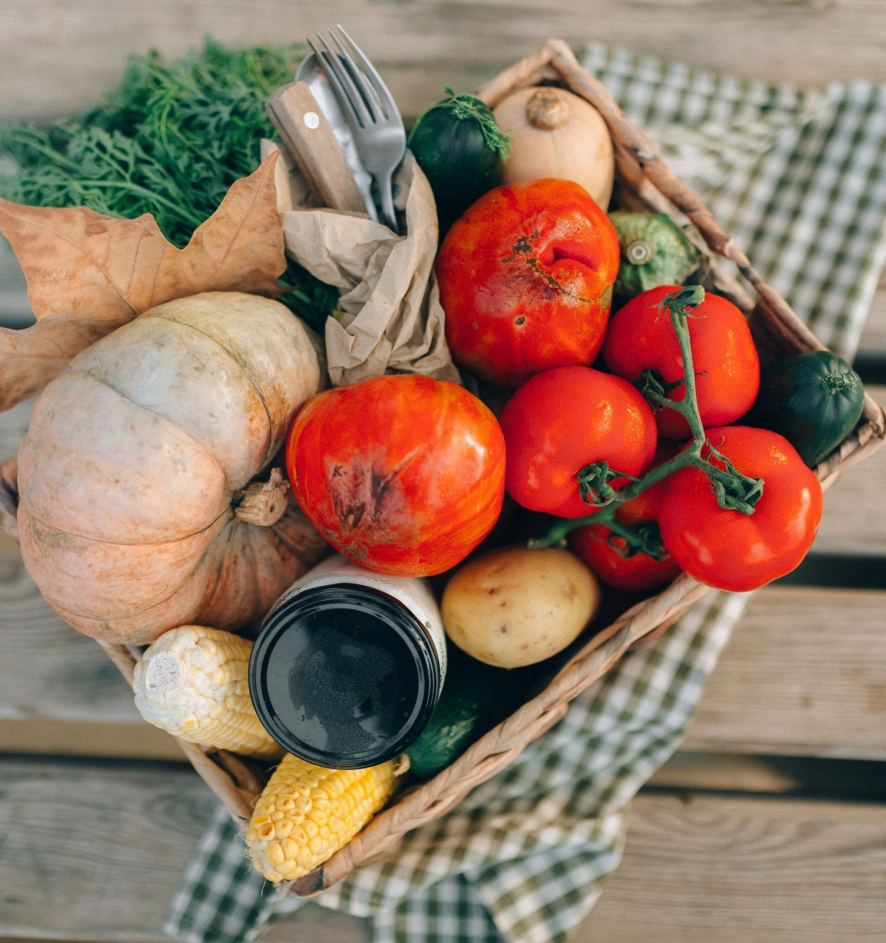
Mari Kita Mulai Bersama
Setujui program & anggaran awal Rp1,67 juta
Daftar sebagai KK peserta (10-20 KK pertama)
Dukung sebagai sponsor: Kawan Kebun - Patron Panen
Musyawarah pengesahan: [Hari/Tanggal], 19.30 di Balai RT [nomor]
Kontak: [Nama Panitia] - WA [nomor] | Sekretariat: Balai RT [nomor]
Proposal Program Integration Farmer | RT/RW
17
Notes:
Tutup dengan permintaan yang jelas dan spesifik. Pertama, setujui program dan anggaran awal Rp1,67 juta dalam musyawarah malam ini. Kedua, daftarkan keluarga Anda sebagai KK peserta - kami membuka 10-20 KK pertama. Ketiga, bantu sebagai sponsor mikro sesuai kemampuan. Musyawarah pengesahan dijadwalkan [Hari/Tanggal] pukul 19.30 di Balai RT. Silakan hubungi panitia untuk pertanyaan. Terima kasih - sampai jumpa di kebun kita.

